Slide 1
Тема: «7 найкращих сервісів для навчання онлайн»
Підготувала: студентка VI курсу Педагогічного інституту Єншина Марія

Slide 2
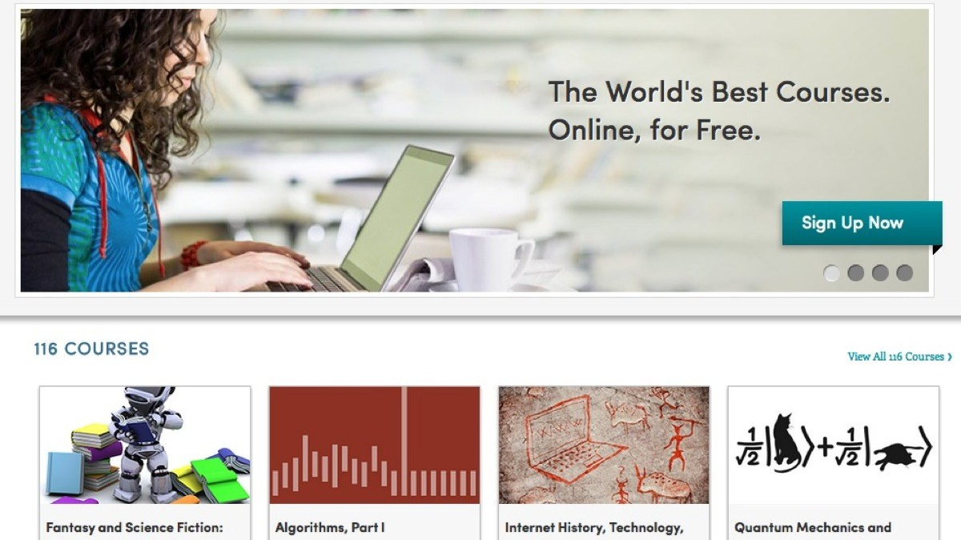
Coursera пропонує своїм слухачам сотні безкоштовних онлайн-курсів з різних дисциплін, у разі успішного закінчення яких користувач отримує сертифікат про проходження курсу. Coursera співпрацює з університетами з різних країн світу для викладання курсів цих навчальних закладів онлайн.

Slide 3
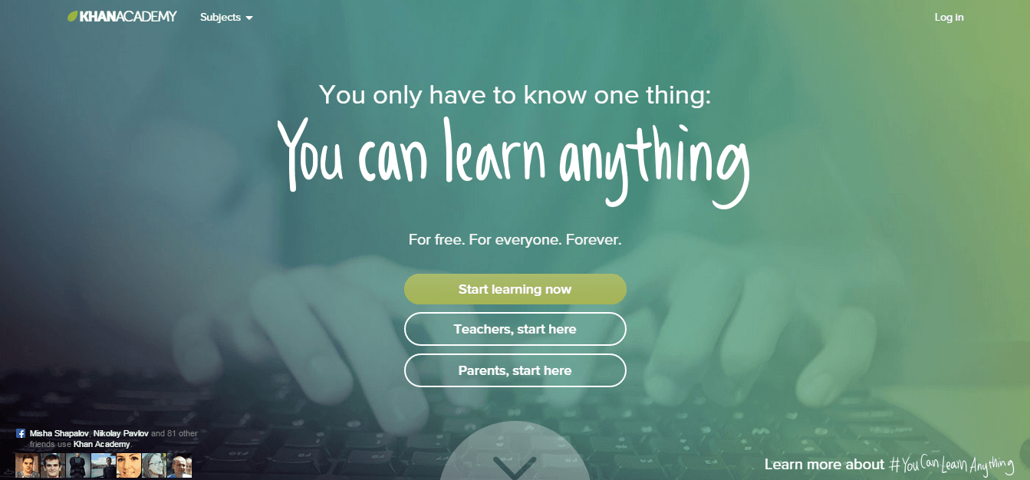
Khan Academy – oсвітня організація, яка була створена ще у 2006 році. Мета організації – надання якісної освіти кожному і всюди. На сайті є кілька тисяч безкоштовних мікролекцій з математики, фізики, хімії, історії, фінансів, економіки, біології, мистецтва, комп’ютерних наук та інші.

Slide 4
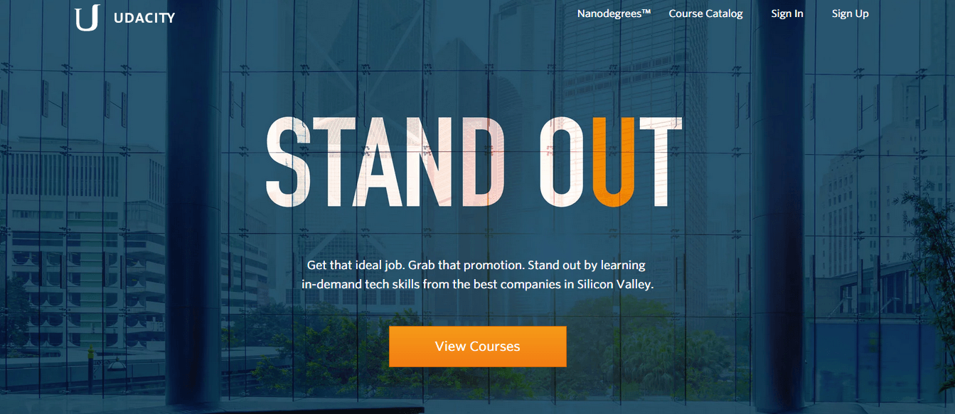
Більшість курсів Udacity – технічної спрямованості. В кожному курсі є кілька уроків, які містять короткі відео. В кінці заняття є завдання, щоб перевірити наскільки ви засвоїли матеріал. В середньому курс триває до 2 місяців, а щотижня на нього треба витрачати орієнтовно 6 годин на навчання.

Slide 5
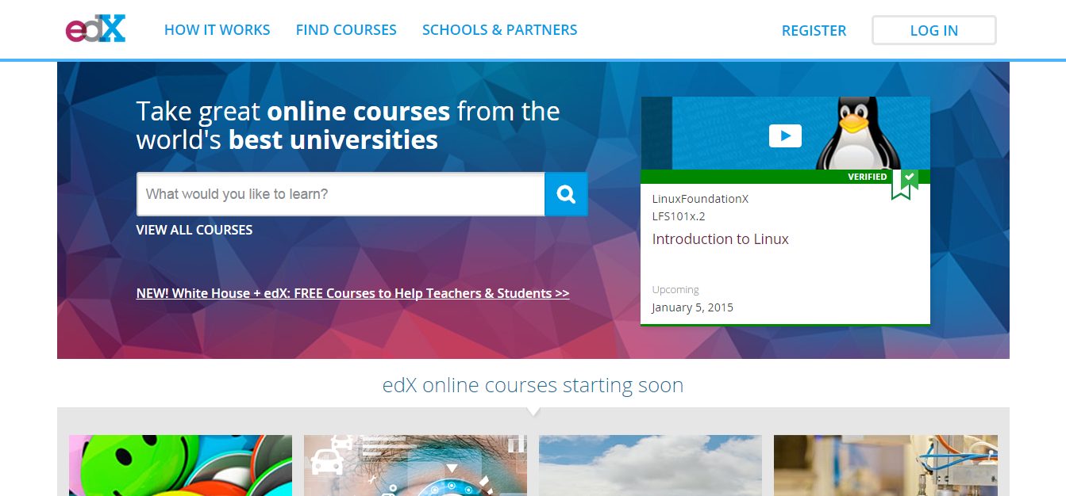
Спільний проект Масачусетського технологічного та Гарвардського університетів. Кількість представлених іменитих вузів тут просто вражаюча. Більше 200 університетів зі всього світу виявили бажання співпрацювати з проектом і надають свої матеріали.

Slide 6
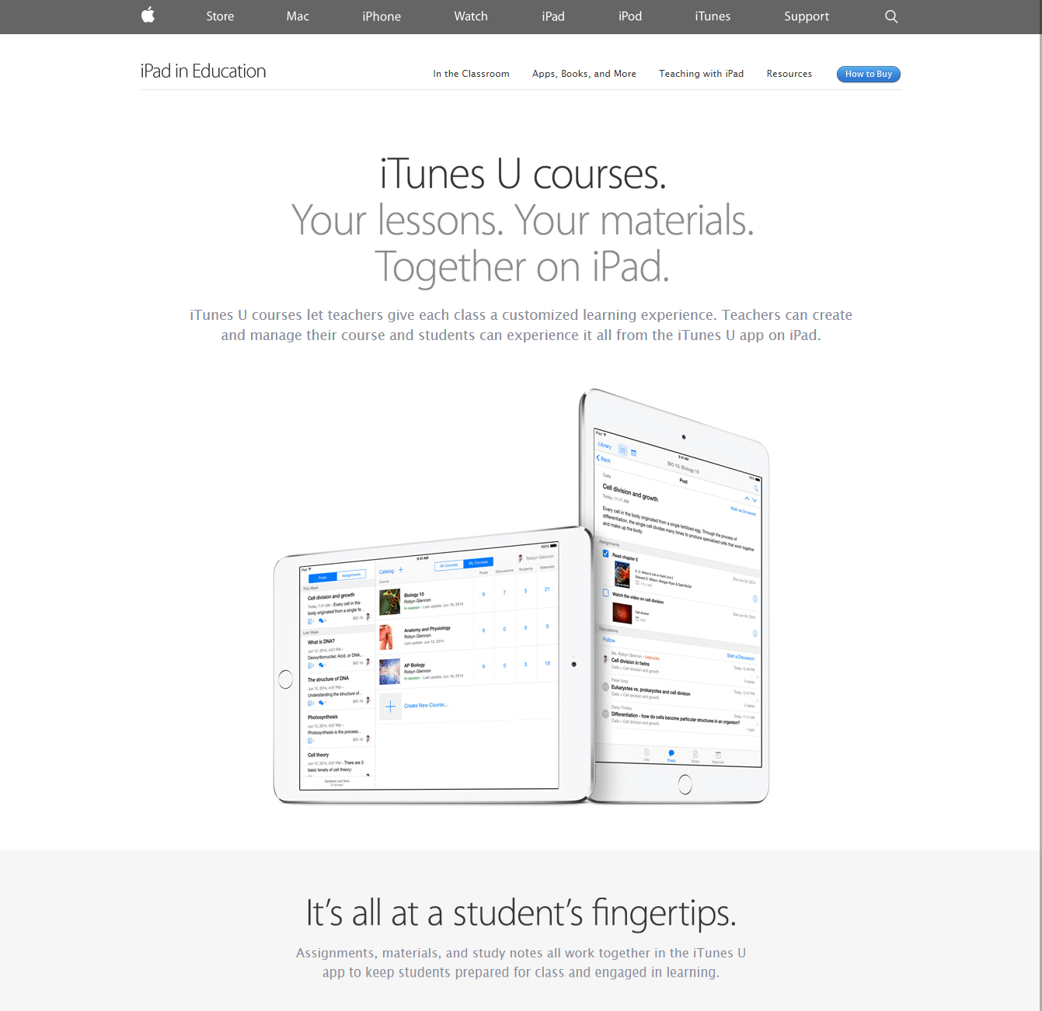
Ця платформа підійде для власників Apple-пристроїв. Список запропонованих дисциплін дуже великий, як і список навчальних закладів, що надають лекції. Часто в уроці є допоміжні файли, де пояснюються деякі аспекти лекцій, або ж наводяться приклади застосування пройденого уроку.

Slide 7
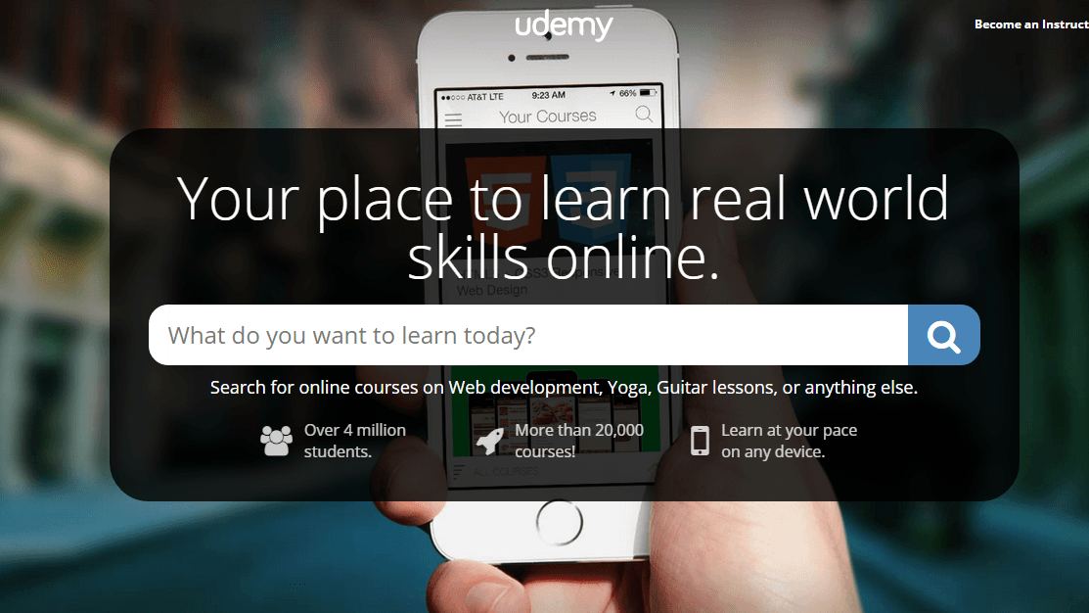
Тут представлені найрізноманітніші курси, серед яких продуктивність, стиль життя чи, навіть, музика. Є як безкоштовні курси, так і платні. Навчальні матеріали представлені у вигляді відео, аудіо, презентаціями та текстом. Udemy також пропонує можливість організаціям створювати власні навчальні проекти для корпоративного навчання.

Slide 8
Громадський проект масових відкритих онлайн-курсів. Цей український сервіс стартував лише нещодавно, але вже набув великої популярності. Зараз доступні чотири курси: Prometheus надає безкоштовну можливість уніерситетам, провідним викладачам та компаніям-лідерам у своїй галузі публікувати та розповсюджувати курси на цій платформі. Кожен курс складається із відеолекцій, інтерактивних завдань, а також форуму, на якому студенти мають змогу поставити питання викладачу та поспілкуватись один з одним.

Slide 9
Отже, якщо вам не п одобаються нудні лекції та ви занадто заклопотані, якщо ви уже не вчитесь ні в якому навчальному закладі, але хочете навчитись чогось нового – саме для вас був представлений огляд найкращих онлайн сервісів для навчання. Вибір за Вами.

